Slide 1
BADOUR ALKHATEB
170541612
2013-YGS

Slide 2
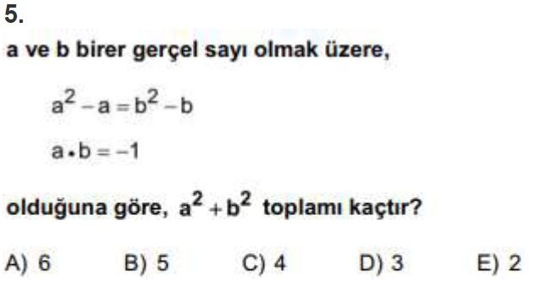

Slide 3
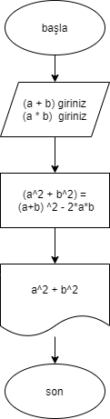

Slide 4
#include <stdio.h>
#include <conio.h>
int main()
{
int a_arti_b, a_carbi_b, a2_arti_b2;
puts("a arti b degerini giriniz :");
scanf("%d", &a_arti_b);
puts("a carbi b degerini giriniz : ");
scanf("%d", &a_carbi_b);
a2_arti_b2 = (a_arti_b * a_arti_b) - (2 * a_carbi_b);
printf("a^2 + b ^2 = %d", a2_arti_b2);
getch();
return 0;
}

Slide 5
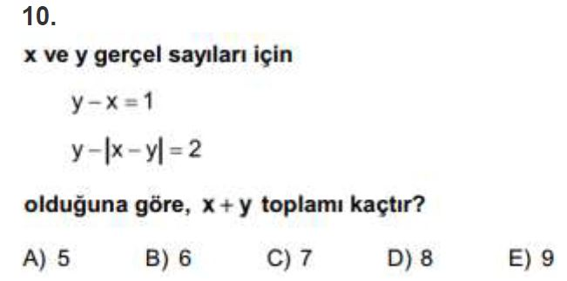

Slide 6
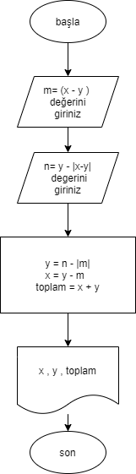

Slide 7
#include <stdio.h>
#include <conio.h>
#include <math.h>
int main()
{
float x, y, x_y, y_mutlak, toplam;
puts("y-x degerini giriniz:");
scanf("%f", &x_y);
puts("y - |x - y| degerini giriniz:");
scanf("%f", &y_mutlak);
y = y_mutlak + fabs(x_y);
x = y - x_y;
toplam = x + y;
printf("\n\nx + y = \n%0.2f + %0.2f = %0.2f", x, y, toplam);
getch();
return 0;
}

Slide 8
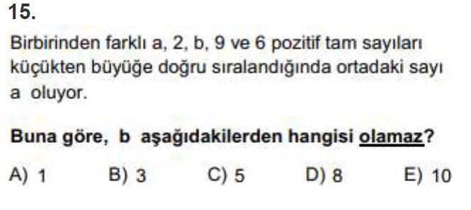

Slide 9
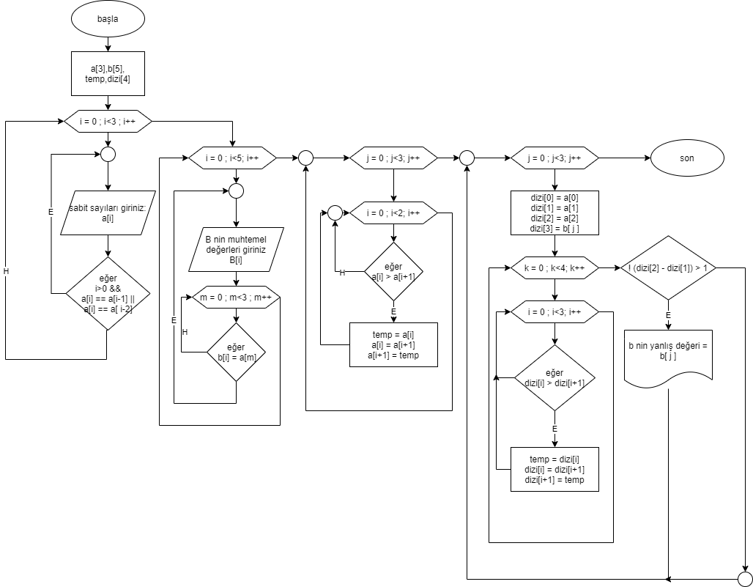

Slide 10
#include <stdio.h>
#include <conio.h>
int main()
{
int bdeger[5],sayilar[3],i,j,k,m,temp;
for(i=0;i<3;i++){
printf("sabit sayilarin %d.sini giriniz\n",i+1);
scanf("%d",&sayilar[i]);
if(i>0){
while(sayilar[i]==sayilar[i-1]||sayilar[i]==sayilar[i-2]){
printf("sabit sayilarin %d.sini TEKRAR giriniz\n",i+1);
scanf("%d",&sayilar[i]);}}
}
for(i=0;i<5;i++){
printf("b nin degerleri giriniz :\n");
scanf("%d",&bdeger[i]);
for( m =0; m<3; m++){
while(bdeger[i] == sayilar[m]){ printf("b degerini TEKRAR giriniz\n"); scanf("%d",&bdeger[i]);}}
for(j=0;j<3;j++){
for(i=0;i<2;i++){
if(sayilar[i]>sayilar[i+1]){
temp=sayilar[i];
sayilar[i]=sayilar[i+1];
sayilar[i+1]=temp;
}
}
}
int dizi[4];
for(j=0;j<5;j++){
dizi[0]=sayilar[0],dizi[1]=sayilar[1],dizi[2]=sayilar[2];dizi[3]=bdeger[j];
for(k=0;k<4;k++){
for(i=0;i<3;i++){
if(dizi[i]>dizi[i+1]){
temp=dizi[i];
dizi[i]=dizi[i+1];
dizi[i+1]=temp;
}
}
}
if(!((dizi[2]-dizi[1])>1)){
printf("b nin yanlis degerleri : %d\n",bdeger[j]);
}
}
getch();
return 0;
}

Slide 11
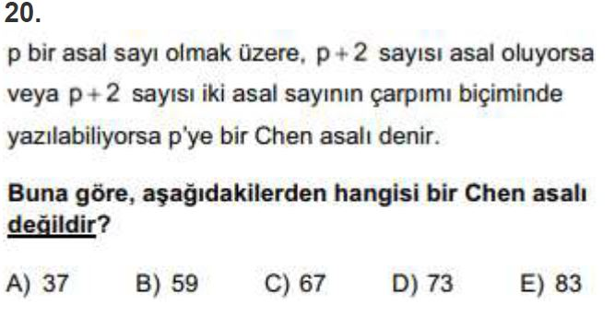

Slide 12
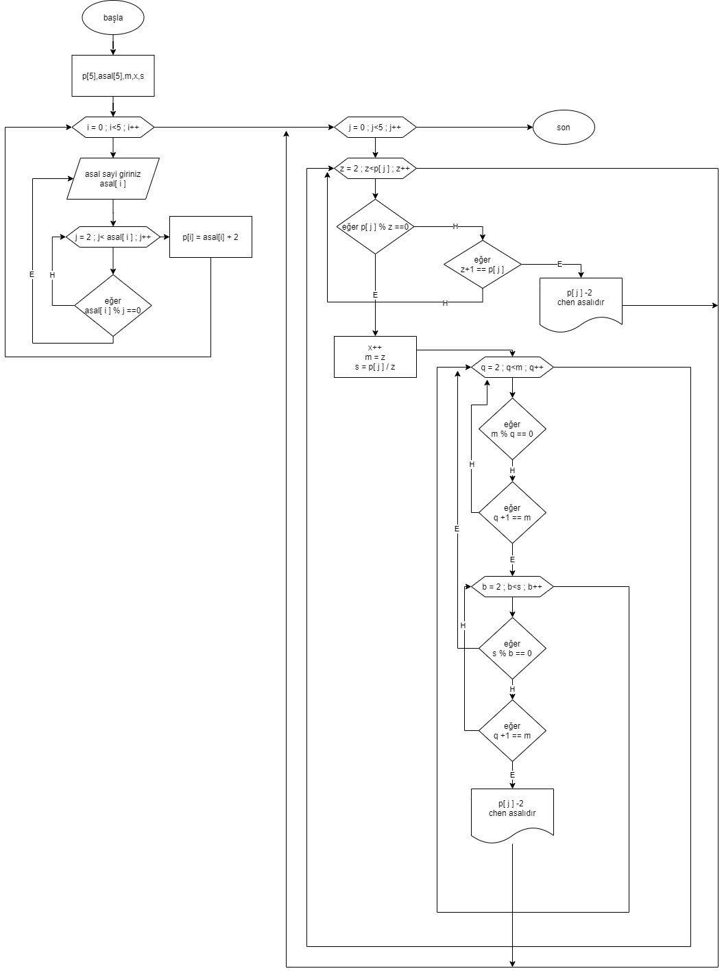

Slide 13
#include <stdio.h>
#include <conio.h>
int main()
{
int p[5], asal_sayilar[5], m, x,s;
for (int i = 0; i < 5; i++)
{
printf("asal sayilarin %d. sini giriniz :", i + 1);
scanf("%d", &asal_sayilar[i]);
for (int j = 2; j < asal_sayilar[i]; j++)
{
while (asal_sayilar[i] % j == 0)
{
printf("girdiginiz sayi asal degildir lutfen tekrar giriniz: \n");
i--;
break;
}
}
p[i] = asal_sayilar[i] + 2;
puts("...............................");
}

Slide 14
for (int j = 0; j < 5; j++)
{
out:
x = 0;
for (int z = 2; z < p[j]; z++)
{
if (p[j] % z == 0)
{ x++;
m = z;
s = p[j]/z;
for (int q = 2; q < m; q++)
{
if (m % q == 0)
{
break;
}
if (q + 1 == m)
{
for (int b = 2; b <s; b++)
{
if (s % b == 0)
{
break;
}
if (b + 1 == s)
{
printf("\n\n\n%d sayisi chen asalidir cunku %d sayisi iki asal sayinin carbimi biciminde yazilabilir\n", p[j] - 2,p[j]);
j++;
goto out;
}
}
}
}
}
if(x<1&&z+1==p[j]){printf("\n\n\n%d sayisi chen asalidir cunku %d sayisi asal sayidir\n", p[j] - 2,p[j]);
}
}
}
getch();
return 0;
}

Slide 15
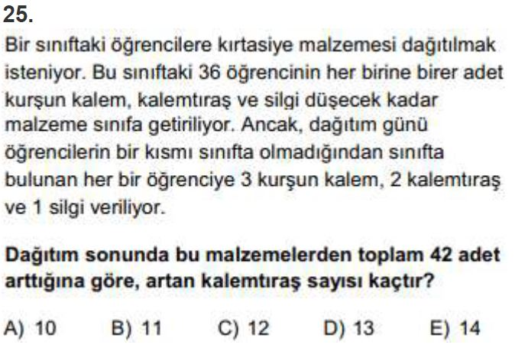

Slide 16
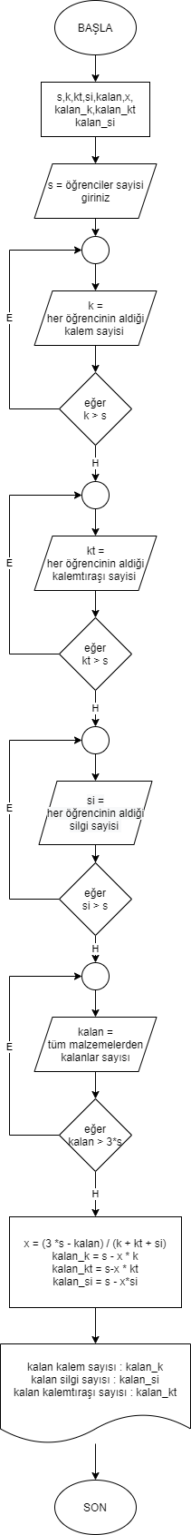

Slide 17
#include <stdio.h>
#include <conio.h>
int main()
{
int ogrenci, kalem, kalemtirasi, silgi, kalan, x, siniftaki_ogrenciler, kalan_kalem, kalan_kalemtirasi, kalan_silgi;
printf("ogrencilerin sayisi giriniz:\n");
scanf("%d", &ogrenci);
kalem1:
printf("her ogrencinin aldigi kalem sayisi giriniz\n");
scanf("%d", &kalem);
if (kalem > ogrenci)
{
goto kalem1;
}
kalemtiras:
printf("her ogrencinin aldigi kalemtirasi sayisi giriniz\n");
scanf("%d", &kalemtirasi);
if (kalemtirasi > ogrenci)
{
goto kalemtiras;
}
silgi1:
printf("her ogrencinin aldigi silgi sayisi giriniz\n");
scanf("%d", &silgi);
if (silgi > ogrenci)
{
goto silgi1;
}

Slide 18
kalan1:
printf("tum malzemelerden kalan sayisi giriniz:\n");
scanf("%d", &kalan);
if (kalan > 3 * ogrenci)
{
goto kalan1;
}
siniftaki_ogrenciler = (3 * ogrenci - kalan) / (kalem + kalemtirasi + silgi);
kalan_kalem = ogrenci - siniftaki_ogrenciler * kalem;
kalan_kalemtirasi = ogrenci - siniftaki_ogrenciler * kalemtirasi;
kalan_silgi = ogrenci - siniftaki_ogrenciler * silgi;
printf("\n\n\nsiniftaki bulunan ogrenci sayisi: %d\nkalan kalem sayisi: %d\nkalan kalemtirasi sayisi: %d\nkalan silgi sayisi: %d\n", siniftaki_ogrenciler, kalan_kalem, kalan_kalemtirasi, kalan_silgi);
getch();
return 0;
}

Slide 19
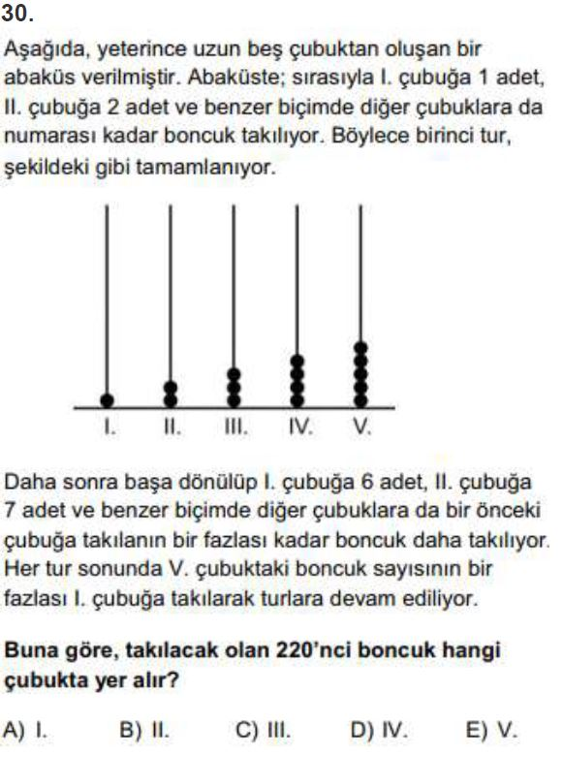

Slide 20
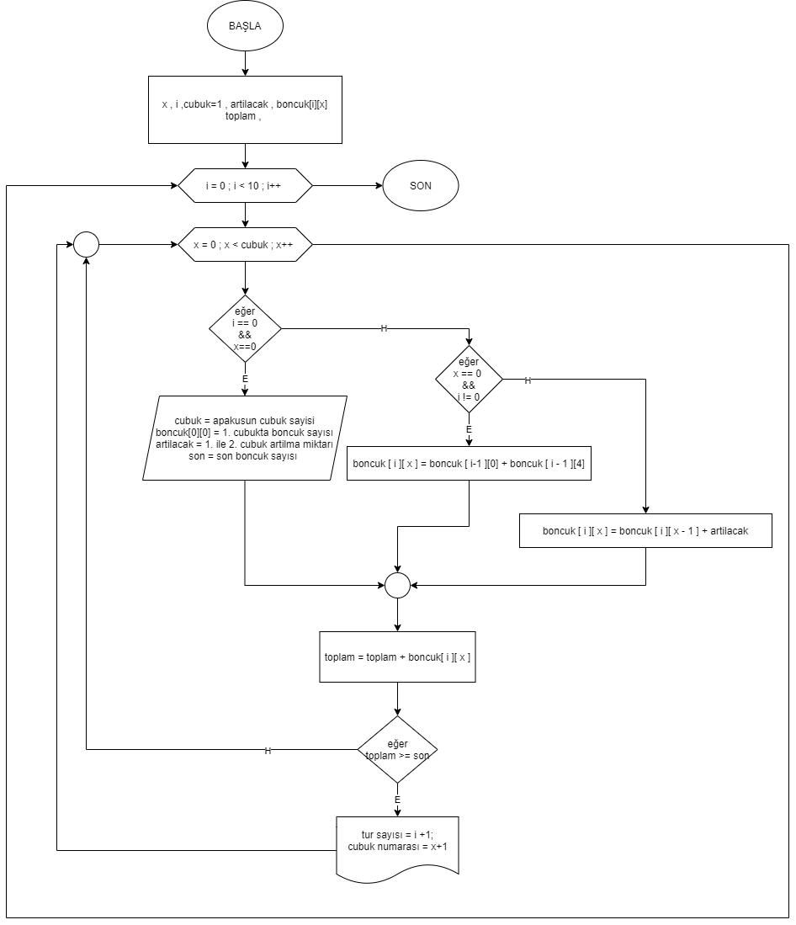

Slide 21
#include <stdio.h>
#include <conio.h>
int main()
{
int i, x, cubuk=1, artilacak, boncuk[i][x], toplam, son;
for (i = 0; i < 10; i++)
{
for (x = 0; x < cubuk; x++)
{
if (i == 0 && x == 0)
{
printf("apakusun cubuk sayisi giriniz :\n");
scanf("%d", &cubuk);
printf("1. cubuktaki boncuk sayisi giriniz :\n");
scanf("%d", &boncuk[0][0]);
printf("1. cubuk ile 2. cubuk artilma miktari giriniz :\n");
scanf("%d", &artilacak);
printf("son boncuk sayisi giriniz :\n");
scanf("%d", &son);
toplam = boncuk[0][0];
continue;
}
if (x == 0 && i != 0)
{
boncuk[i][x] = boncuk[i - 1][0] + boncuk[i - 1][4];
}
else
{
boncuk[i][x] = boncuk[i][x - 1] + artilacak;
}
toplam = toplam + boncuk[i][x];
if (toplam >= son)
{
printf("\n\n\n .............. %d. boncuk %d. turda ve %d cubukta bulunacak ....................\n", son, i + 1, x + 1);
goto son;
}
}
}
son:
getch();
return 0;
}

Slide 22
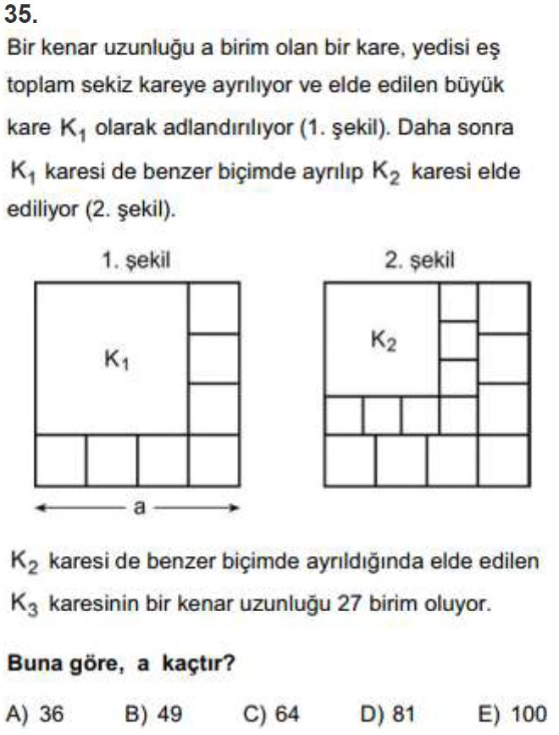

Slide 23
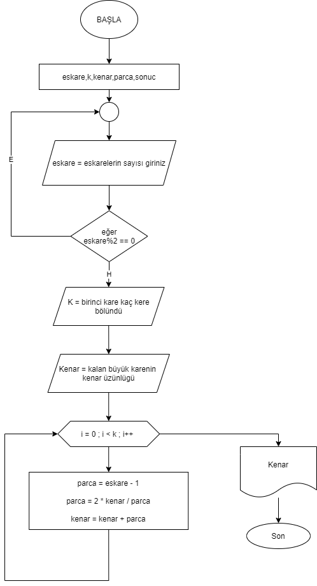

Slide 24
#include <stdio.h>
#include <conio.h>
int main()
{
int eskare_sayisi, k, kenar, kucuk_parca, sonuc;
kare:
printf("es karelerin sayisi giriniz (tek sayi olmali): \n");
scanf("%d", &eskare_sayisi);
if (eskare_sayisi % 2 == 0)
{
goto kare;
}
printf("birinci kare kac kere tekrar bolundu lutfen giriniz k: \n");
scanf("%d", &k);
printf("kalan buyuk karenin kenar uzunlugu giriniz: \n");
scanf("%d", &kenar);
for (int i = 0; i < k; i++)
{
kucuk_parca = (eskare_sayisi)-1;
kucuk_parca = 2 * kenar / (kucuk_parca);
kenar = kenar + kucuk_parca;
}
printf("\n\n\nbolmeden once karenin kenar uzunlugu :%d\n", kenar);
getch();
return 0;
}

Slide 25
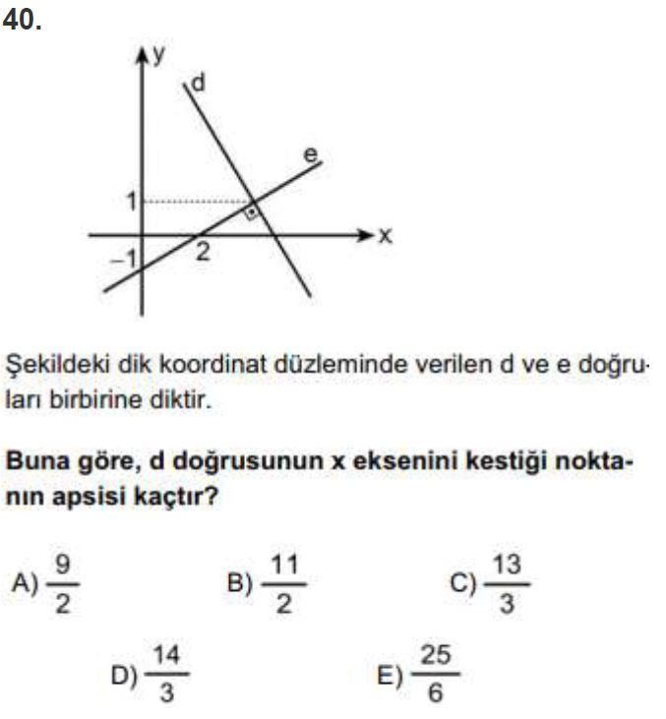

Slide 26
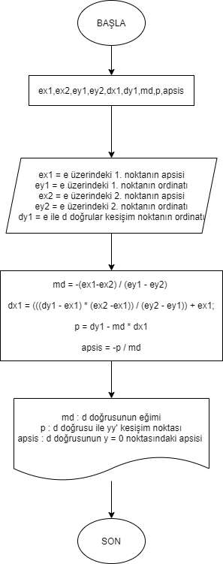

Slide 27
#include <stdio.h>
#include <conio.h>
int main()
{
double ex1, ex2, ey1, ey2, dx1, dy1, md, p, apsis;
printf("e dogrusunun uzerinde birinci noktaninin apsisi girin: \n");
scanf("%lf", &ex1);
printf("e dogrusunun uzerinde birinci noktaninin ordinati girin: \n");
scanf("%lf", &ey1);
printf("e dogrusunun uzerinde ikinci noktaninin apsisi girin: \n");
scanf("%lf", &ex2);
printf("e dogrusunun uzerinde ikinci noktaninin ordinati girin: \n");
scanf("%lf", &ey2);
printf("d dogrusunun e dogrusu ile kesisim noktasinin ordinati girin: \n");
scanf("%lf", &dy1);
md = (ex1 - ex2) / (ey1 - ey2);
md = -1 * md;
printf("\n\nd dogrusu e dogrusuna dik\nd dogrusunun egimi %0.1lf\n", md);
dx1 = (((dy1 - ex1) * (ex2 - ex1)) / (ey2 - ey1)) + ex1;
p = dy1 - md * dx1;
printf("d dogrusunun yy' kesisim noktasi ( 0 , %0.1lf)\n", p);
apsis = -p / md;
printf("\n ......d dogrusunun y=0 noktasindaki apsisi = ((( %0.1lf ))) ......\n", apsis);
getch();
return 0;
}

